Slide 1
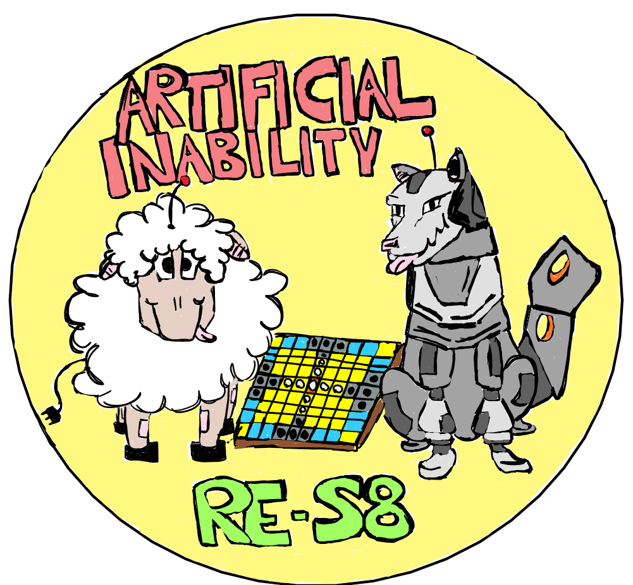
TABLUT COMPETITION ARTIFICIAL INABILITY
FONDAMENTI DI INTELLIGENZA ARTIFICIALE M
Presentata da
Luca Berardi, Giorgio Mocci, Marco Motamed, Giuseppe Sergi
Anno accademico 2021/2022

Slide 2
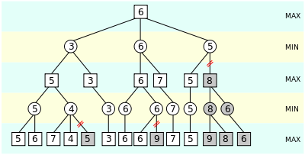
Fondamenti di Intelligenza Artificiale M
Artificial Inability in breve…
Progetto sviluppato in Java come estensione di quello fornito
Agenti basati sulle librerie AIMA
Iterative Deepening Alpha-Beta Search che utilizza l’Alpha-Beta Pruning
1

Slide 3
Fondamenti di Intelligenza Artificiale M
Strategia utilizzata
Precedenza all’esplorazione di un numero maggiore di nodi
Lista mosse possibili ordinata per rilevanza
Due euristiche differenti per Bianco e Nero
Strategie scartate
Multithread searching
Transposition table
2

Slide 4
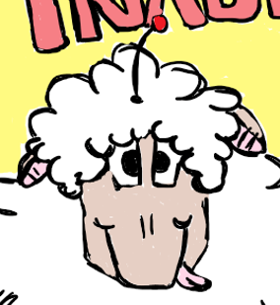
Fondamenti di Intelligenza Artificiale M
SheepHeuristic: Euristica dei bianchi
Pesi:
White Pawns: numero delle pedine bianche
Black Pawns: numero delle pedine nere
Winning Row Column: possibilità di raggiunge le righe/colonne vincenti
Threat: numero di pedine bianche in pericolo
Black near king: numero di pedine nere vicino al re
3

Slide 5
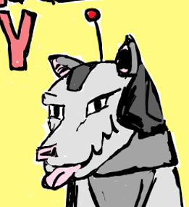
Fondamenti di Intelligenza Artificiale M
WolfHeuristic: Euristica dei neri
Pesi:
White Pawns: numero delle pedine bianche
Black Pawns: numero delle pedine nere
Rhombus: numero pedine nere posizionate a rombo per coprire le vie di fuga
Black Near King: numero pedine nere (o cittadelle) vicino al re
Open Ways: numero vie libere che il re può usare per scappare
Threat: numero di pedine nere in pericolo
4

Slide 6
GRAZIE PER L’ATTENZIONE.
☺

